Slide 1
4
2
4
مراجعة
الدرس 16
الدرس 15
الدرس 14
الدرس 13

Slide 2
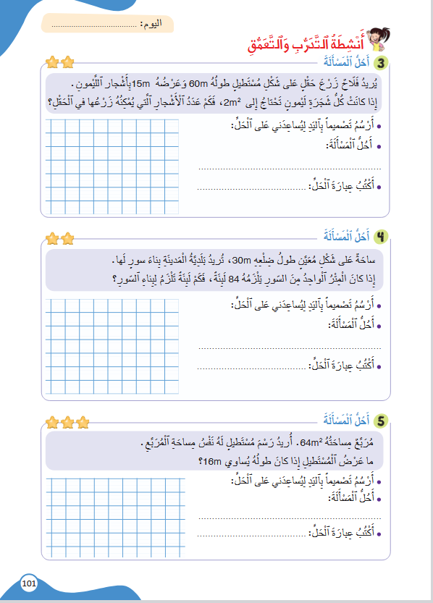
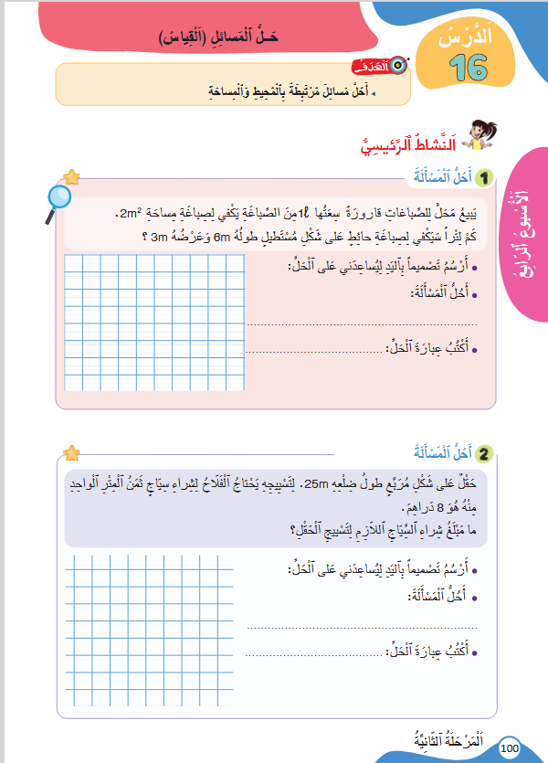
درس اليوم
(ة)خاص بالأستاذ
حَلُّ الْمَسَائِلِ ) القياس (
(

Slide 3

(ة)خاص بالأستاذ
افتتاح الدرس
1
تصحيح الواجب المنزلي
الحساب ذهني

Slide 4

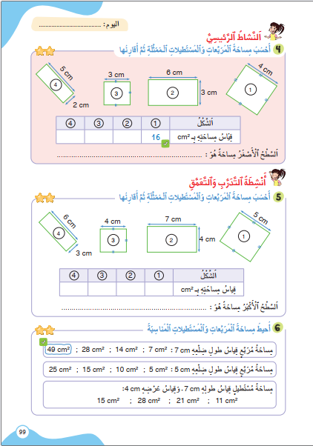
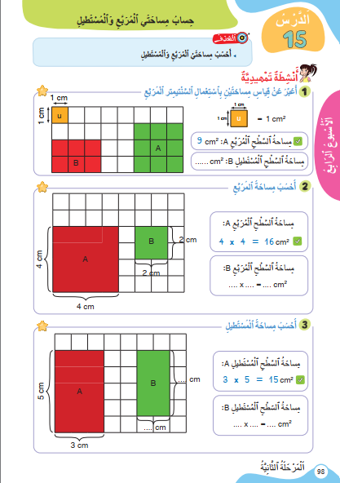
خذوا الكراسات الصفحة 99 ، لنصحح الواجب المنزلي

Slide 5
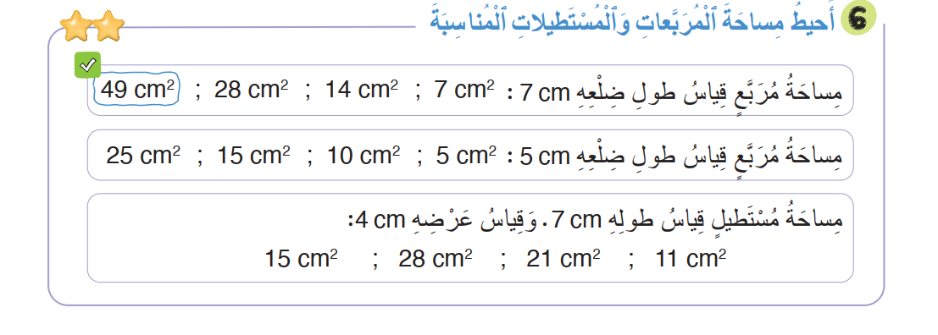
صححوا التمرين رقم6 . لديكم دقيقة واحدة.

Slide 6
(ة)خاص بالأستاذ
افتتاح الدرس
1
تصحيح الواجب المنزلي
الحساب ذهني

Slide 7


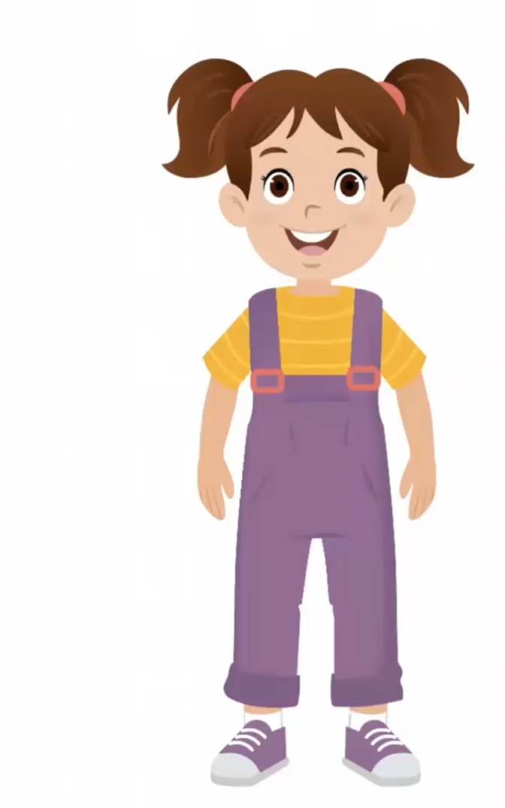
مرحباً سنرى درسا جديدا مع مجد وندى

Slide 8
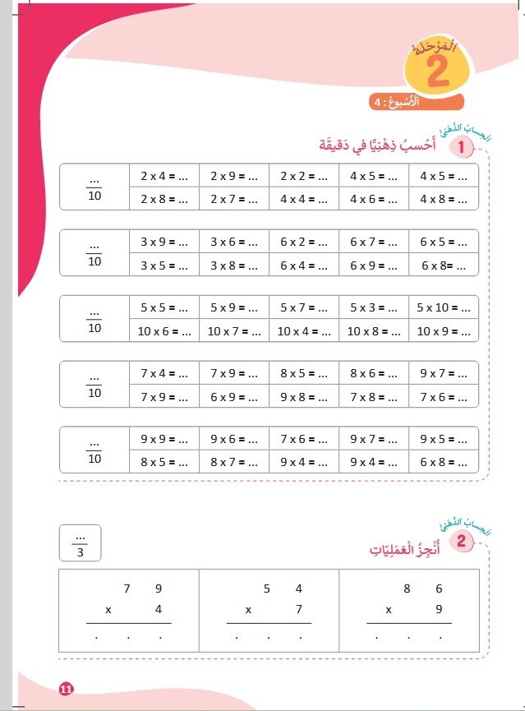

سنبدأ بالحساب الذهني. خذوا كراسات الحساب الذهني

Slide 9
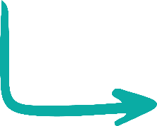
لديكم دقيقة واحدة لإنجاز هذه العمليات. دوّنوا النتيجة فقط على كراساتكم.
7 x 4 = ...
مِثالٌ :
28
اُكْتُبوا على كُرّاساتِكُمْ:

Slide 10


عرض فيديو الحساب الذهني
1

Slide 11
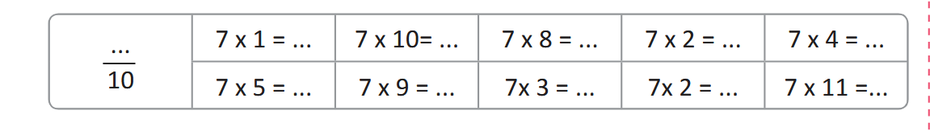
صححوا في دقيقة.
1
7
70
56
14
28
35
63
21
14
77

Slide 12
(ة)خاص بالأستاذ
نمذجة
2
حَلُّ مَسَائِلَ مُرتَبِطَةٍ بِالمُحِيطِ وَالمِساحَةِ.

Slide 13

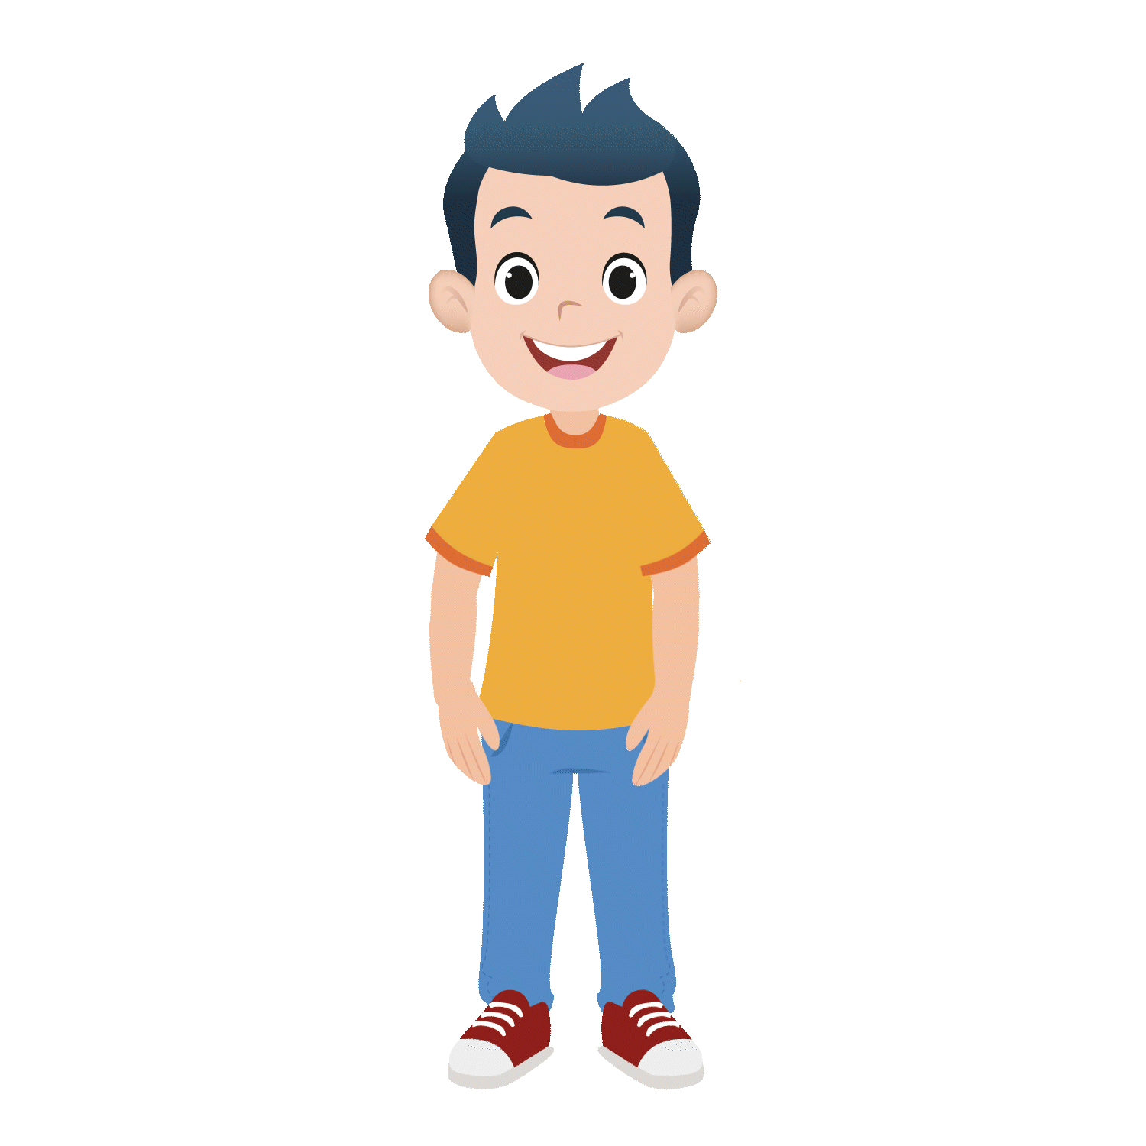
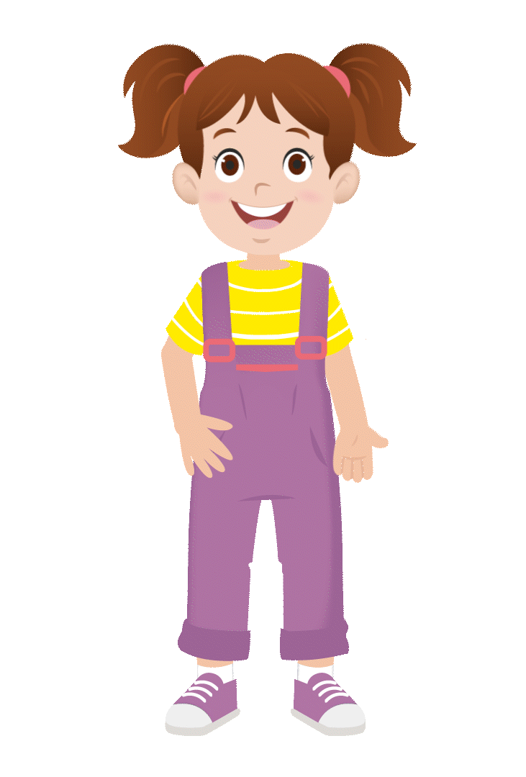
اليوم ، سنتَعَلم حَلَّ مَسَائِلَ مُرتَبِطَةٍ بِالمُحِيطِ وَالمِساحَةِ

Slide 14
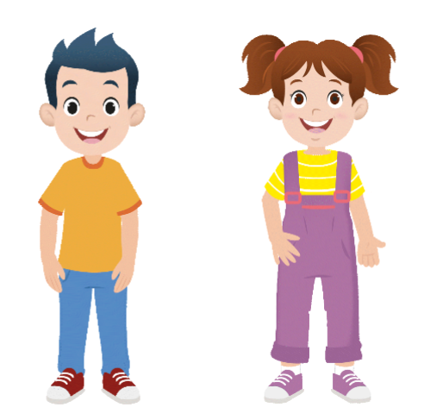
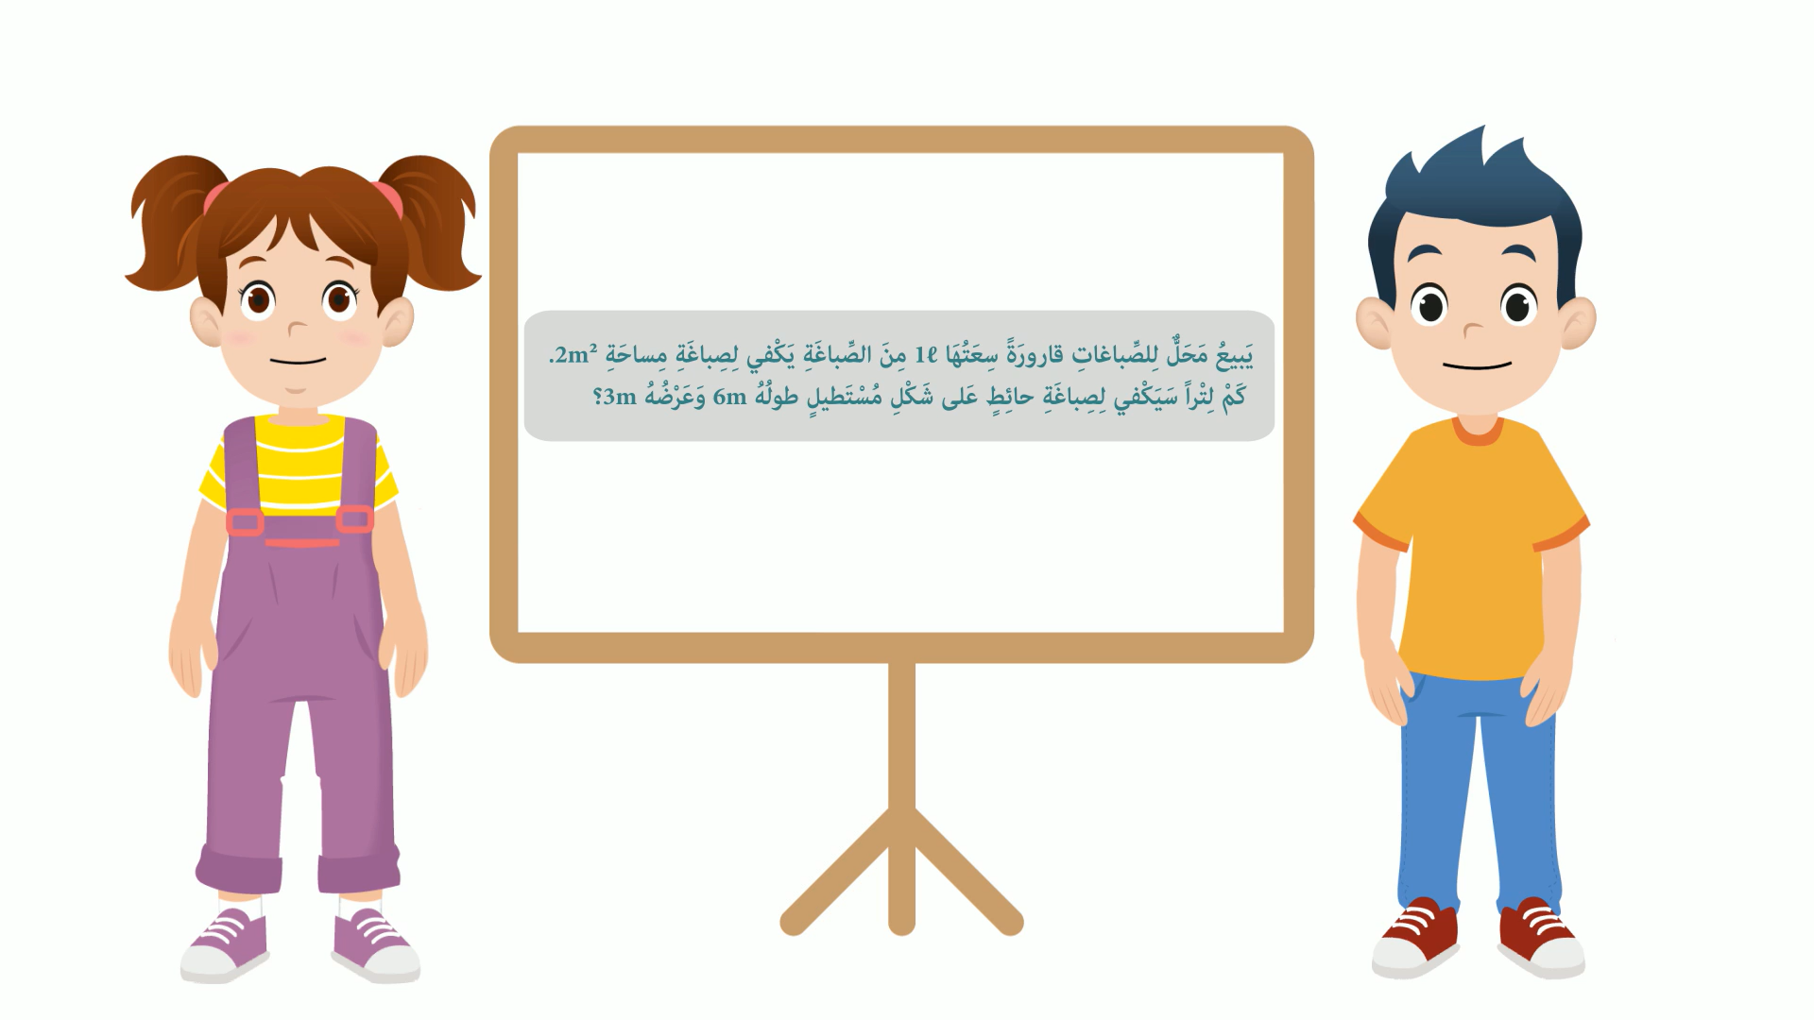
عرض فيديو النمذجة

Slide 15

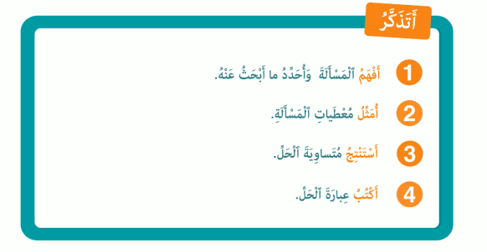
من يذكرنا بما تعلمناه مع مجد وندى؛

Slide 16
(ة)خاص بالأستاذ
ممارسة موجهة
3
النشاط1
النشاط2

Slide 17
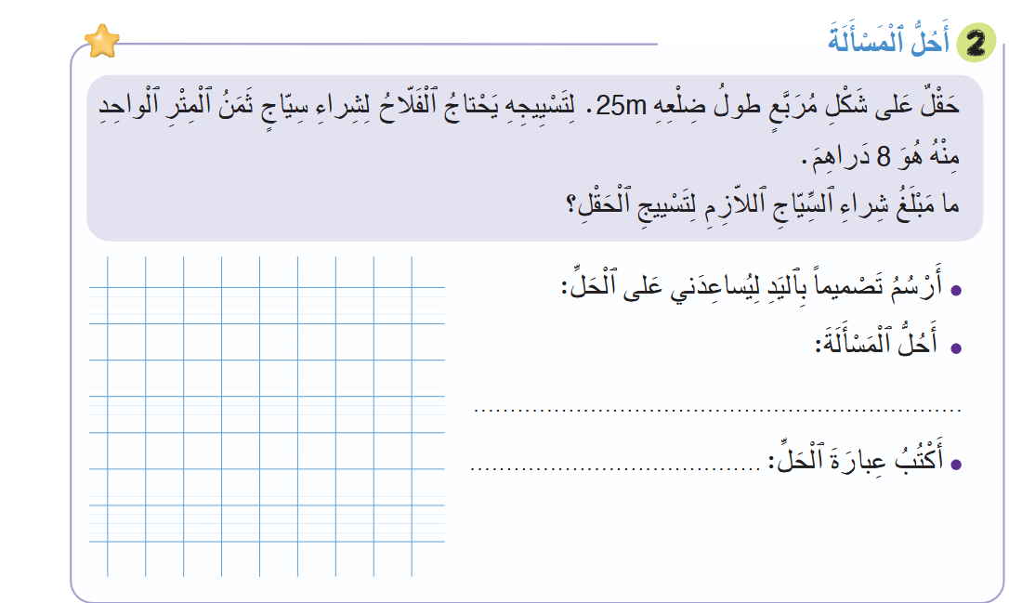
انتبهوا، سنحل معا المسألة التالية خطوة خطوة كما فعل مجد و ندى.

Slide 18

ماذا نفعل في الخطوة الأولى؟
أَكْتُبُ
4
أَسْتَنْتِجُ
3
أَمَثِّلُ
2
أَفْهَمُ
1

Slide 19
اقرأوا المسألة، ثم أغمضوا أعينكم وتخيلوا أحداثها.
أَكْتُبُ
4
أَسْتَنْتِجُ
3
أَمَثِّلُ
2
أَفْهَمُ
1

Slide 20
من يقوم إلى السبورة ليحدد الْمَعلوماتُ الَّتي تُقَدِّمُها الْمَسْأَلَةُ؟
أَكْتُبُ
4
أَسْتَنْتِجُ
3
أَمَثِّلُ
2
أَفْهَمُ
1

Slide 21
الآن من يحدد المطلوب؟
أَكْتُبُ
4
أَسْتَنْتِجُ
3
أَمَثِّلُ
2
أَفْهَمُ
1

Slide 22
الآن من يحدد المطلوب؟
أَكْتُبُ
4
أَسْتَنْتِجُ
3
أَمَثِّلُ
2
أَفْهَمُ
1

Slide 23
ماذا نفعل في الخطوة الثانية؟
أَكْتُبُ
4
أَسْتَنْتِجُ
3
أَمَثِّلُ
2
أَفْهَمُ
1

Slide 24

على ألواحكم، ضعوا تصميما مناسبا.
أَكْتُبُ
4
أَسْتَنْتِجُ
3
أَمَثِّلُ
2
أَفْهَمُ
1

Slide 25

ارفعوا الألواح.

Slide 26
صححوا. من يشرح كيف حصل على الجواب الصحيح.
أَكْتُبُ
4
أَسْتَنْتِجُ
3
أَمَثِّلُ
2
أَفْهَمُ
1
25 m
السّياجُ
-
-

Slide 27
ما العمل في الخطوة الثالثة؟
أَكْتُبُ
4
أَسْتَنْتِجُ
3
أَمَثِّلُ
2
أَفْهَمُ
1
25 m
-
-

Slide 28
احسبوا محيط الحقل.
أَكْتُبُ
4
أَسْتَنْتِجُ
3
أَمَثِّلُ
2
أَفْهَمُ
1
25 m
-

Slide 29
ارفعوا الألواح.

Slide 30
صححوا. من يشرح كيف حصل على الجواب الصحيح.
أَكْتُبُ
4
أَسْتَنْتِجُ
3
أَمَثِّلُ
2
أَفْهَمُ
1
25 m
مُحيطُ الْحَقْلِ4 x 25= 100 m :
-
-

Slide 31
استنتجوا متساوية الحل.
أَكْتُبُ
4
أَسْتَنْتِجُ
3
أَمَثِّلُ
2
أَفْهَمُ
1
25 m
مُحيطُ الْحَقْلِ4 x 25= 100 m :
-
-

Slide 32
ارفعوا الألواح.

Slide 33
صححوا. من يشرح كيف حصل على الجواب الصحيح.
4
4
3
3
1
2
1
2
أَفْهَمُ
أَكْتُبُ
أَسْتَنْتِجُ
أَفْهَمُ
أَسْتَنْتِجُ
أَمَثِّلُ
أَمَثِّلُ
25 m
مُحيطُ الْحَقْلِ4 x 25= 100 m :
100x 8 = 800
-
-

Slide 34
استنتجوا عبارة الحل. اكتبوها على الألواح.
أَكْتُبُ
4
أَسْتَنْتِجُ
3
أَمَثِّلُ
2
أَفْهَمُ
1
25 m
مُحيطُ الْحَقْلِ4 x 25= 100 m :
100 x 8 = 800
-

Slide 35
ارفعوا الألواح.

Slide 36
صححوا.
أَكْتُبُ
4
أَسْتَنْتِجُ
3
أَمَثِّلُ
2
أَفْهَمُ
1
25 m
مُحيطُ الْحَقْلِ4 x 25= 100 m :
100 x 8 = 800
-
مَبْلَغُ شِراءِ السّياجِ: 800 دِرْهِمٍ

Slide 37
(ة)خاص بالأستاذ
ممارسة موجهة
3
النشاط1
النشاط2

Slide 38
الآن خذوا كراساتكم الصفحة 101 تمرين 2 .

Slide 39

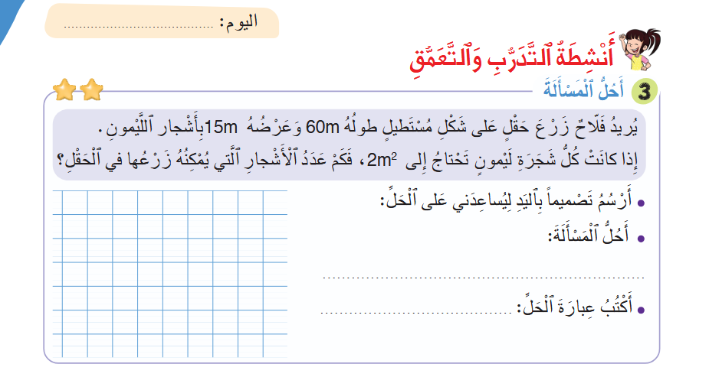

لديكم 5 دقائق لإنجاز هذا النشاط، سأمر بين الصفوف لمساعدتكم.
5

Slide 40


كل واحد يقارن إنجازه مع زميله. تأكدوا أنكم اتبعتم الخطوات بشكل سليم.

Slide 41

صححوا. لديكم دقيقتان
2
60 m
15 m
أَوّلاً: أَحْسُبُ مِسَاحَةَ الْحَقْلِ 60x15= 900 m
ثانيا : أَحْسُبُ عَدَدَ الْاأَشْجار الّتي يُمْكِنُ زَرْعُها :
1 -------------2 m
450 -----------900 m
عَدَدُ الْأًشْجارِ الَّتي يُمِكِنُ زَرْعُها في الْحَقْلِ :
450 شَجَرَةً

Slide 42
(ة)خاص بالأستاذ
الممارسة المستقلة
4
أنجز بمفردي

Slide 43
خذوا الكراسات صفحة 101 أنجزوا التمرين4.

Slide 44
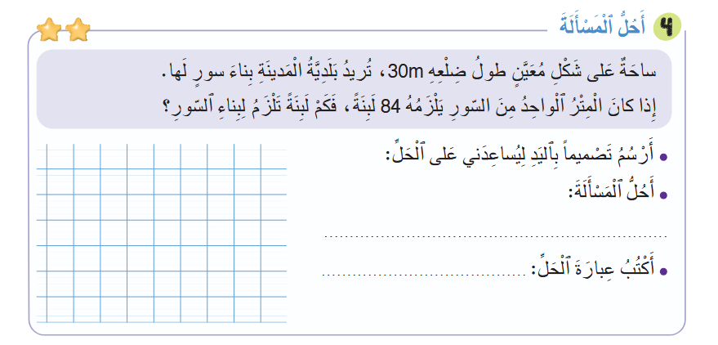

أنجزوا التمرين4.
سأمر بين الصفوف لمساعدتكم وتصحيح إنجازاتكم.

Slide 45
صححوا.
حِسابُ مُحيطِ الْمُعَيّنِ 30 x4 = 120 m
عَدَدُ اللَّبناتِ الّازِمَةِ لِبِناءِ السُّور:
30 m
120 | 1 | طولُ السّورِ باْلِمتْرِ
10 080 | 84 | عَدَدُ الَّلبِناتِ
عَدَدُ اللَّبناتِ اللاّزِمَةِ لِبِناءِ السّورِ: لَبِنَةً 10 080

Slide 46
(ة)خاص بالأستاذ
اختتام الدرس
6

Slide 47

انتبهوا جيدا ! أكملوا في المنزل الأنشطة التي لم نقم بإنجازها في الصفحتين100 و 101 .

Slide 48
إلى اللقاء. في الحصة القادمة، سنقوم بتصحيح الأنشطة المنجزة في المنزل.

Slide 49
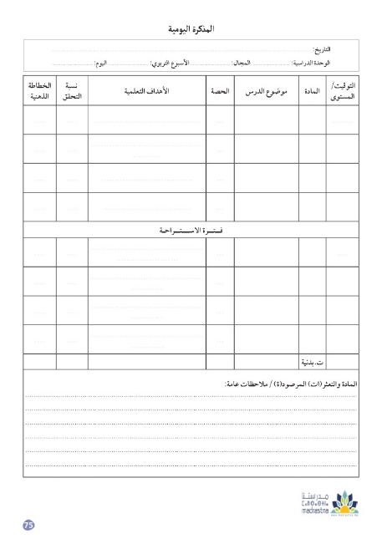

(ة)خاص بالأستاذ
(ة)خاص بالأستاذ
بناء على إنجازات المتعلمين خلال الممارسة المستقلة

